Slide 1


HY454 : ΑΝΑΠΤΥΞΗ ΕΞΥΠΝΩΝ ΔΙΕΠΑΦΩΝ ΚΑΙ ΠΑΙΧΝΙΔΙΩΝ
ΠΑΝΕΠΙΣΤΗΜΙΟ ΚΡΗΤΗΣ,
ΣΧΟΛΗ ΘΕΤΙΚΩΝ ΕΠΙΣΤΗΜΩΝ,
ΤΜΗΜΑ ΕΠΙΣΤΗΜΗΣ ΥΠΟΛΟΓΙΣΤΩΝ
ΔΙΔΑΣΚΩΝ
Αντώνιος Σαββίδης

Slide 2

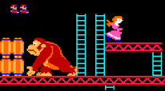

ΑΝΑΠΤΥΞΗ ΠΑΙΧΝΙΔΙΩΝ,
Σύνολο διαλέξεων 8, Διάλεξη 6η
Sample games

Slide 3
Περιεχόμενα
Space Invaders
Pac Man

Slide 4
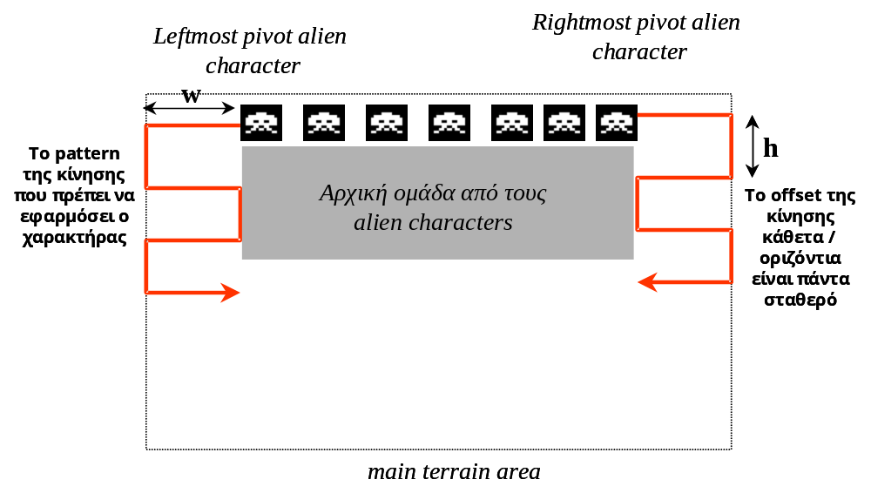
Space Invaders (1/12)
Οι aliens μπορούν να εφαρμόζουν αλλαγή frames με frame range. Στο αυθεντικό το delay ήταν μεγάλο. Όλα ξεκινάνε την ίδια στιγμή οπότε έχουμε και coordinated movement με απόλυτο συγχρονισμό.

Slide 5
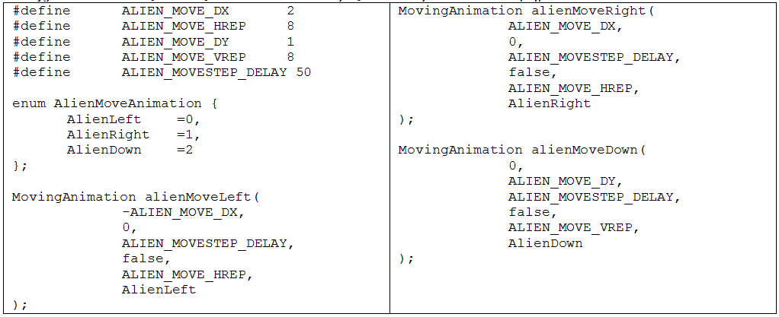
Space Invaders (2/12)
Εδώ έχουμε ένα move animation το οποίο περιέχει και repetition, ώστε να εφαρμόζει συγκεκριμένο αριθμό από movements. Η αλλαγή στον move animator είναι πολύ απλή. Επίσης, το επόμενο βήμα από hard-coded animations είναι αυτά να περιγράφονται σε κάποιο specification – configuration file. Θα μπορούσε το παιχνίδι να αλλάζει βασικές παραμέτρους (π.χ. delays) ανάλογα και με το επίπεδο δυσκολίας

Slide 6
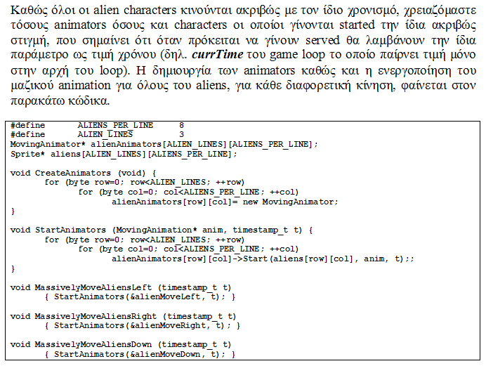
Space Invaders (3/12)

Slide 7
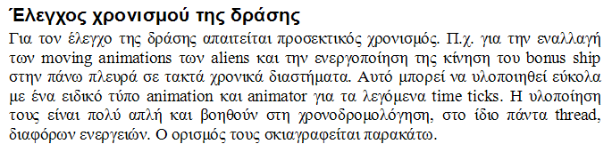

Space Invaders (4/12)
Every second a random alien launches a bomb
Every five seconds a bonus ship is created

Slide 8
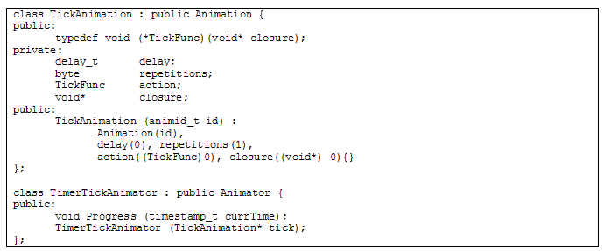
Space Invaders (5/12)
To tick animation είναι ουσιαστικά ένα είδος safe timer, που επιτρέπει και την δρομολόγηση κλήσεων ανά τακτά χρονικά διαστήματα και με επαναστατικότητα (repetitions field). Η progress δεν διαφέρει από αυτή του move animator.

Slide 9
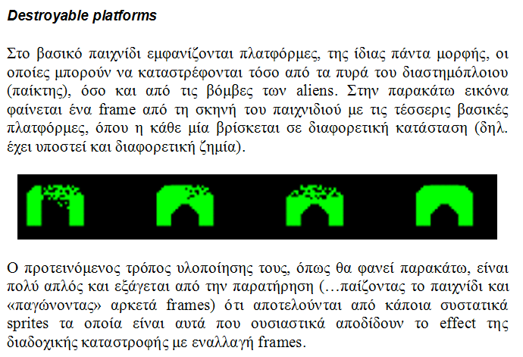
Space Invaders (6/12)

Slide 10
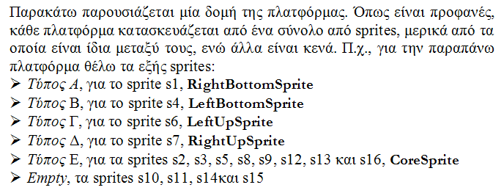
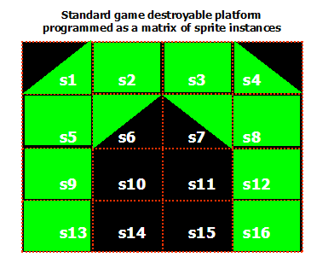
Space Invaders (7/12)

Slide 11
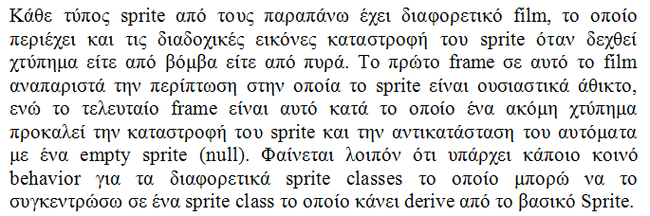
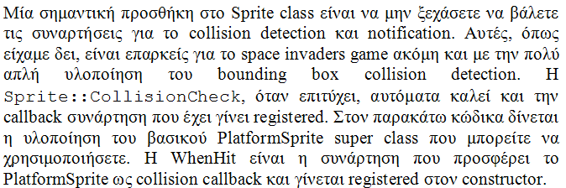
Space Invaders (8/12)

Slide 12
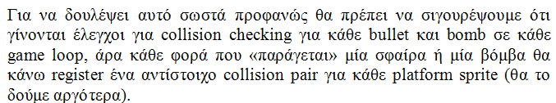
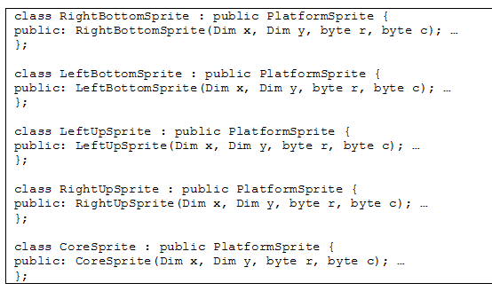
Space Invaders (9/12)
Σε κάθε είδος platform item μπορείτε να έχετε ένα συγκεκριμένο film το οποίο γίνεται set μέσα στον constructor – είτε hard-code ή configurable

Slide 13
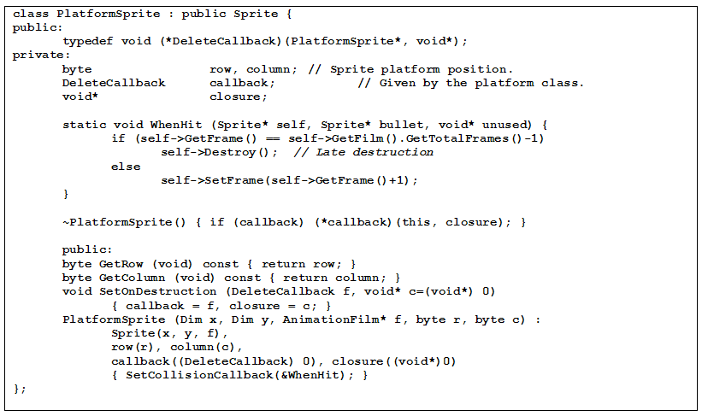
Space Invaders (10/12)

Slide 14
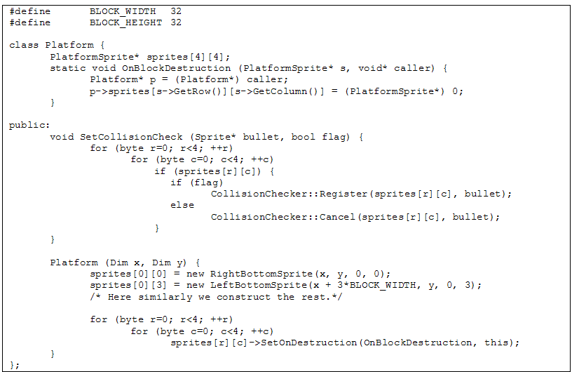
Space Invaders (11/12)

Slide 15
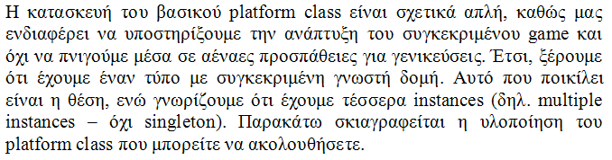
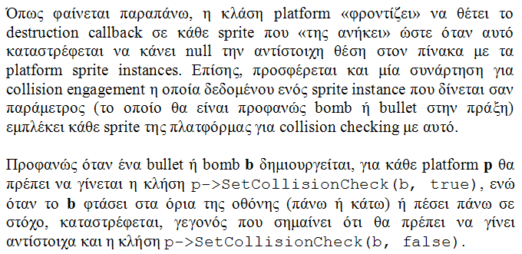
Space Invaders (12/12)

Slide 16
Περιεχόμενα
Space Invaders
Pac Man

Slide 17
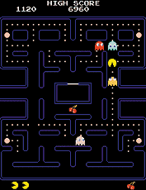
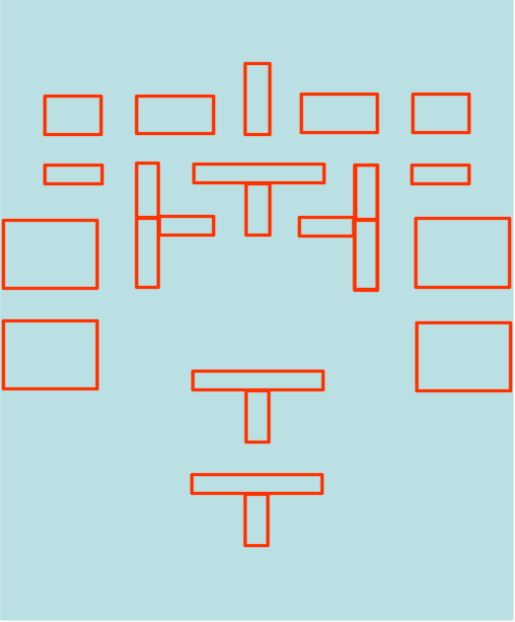
Pac Man (1/11)
Το πρώτο πρόβλημα που πρέπει να λύσει κάποιος στην κατασκευή του παιχνιδιού αυτού είναι ο τρόπος με τον οποίο οριοθετείται το terrain και οι χαρακτήρες «ξέρουν» που επιτρέπεται να κινούνται.
Ανάλογο πρόβλημα θα υπάρχει σε κάθε απλό παιχνίδι με κάποια υποτυπώδη δομή του κόσμου (η τεχνική που θα δούμε μπορεί να κάνει και για Pac Man terrains τα οποία είναι πολύ μεγαλύτερα του μεγέθους της οθόνης).
Ι. Η πρώτη μας κίνηση είναι να τεμαχίσουμε την συμπαγή σκηνογραφία (εμπόδια) με απλά γεωμετρικά σχήματα, προτιμώντας τα ορθογώνια καθώς με αυτά έχουμε πολύ απλές πράξεις.

Slide 18
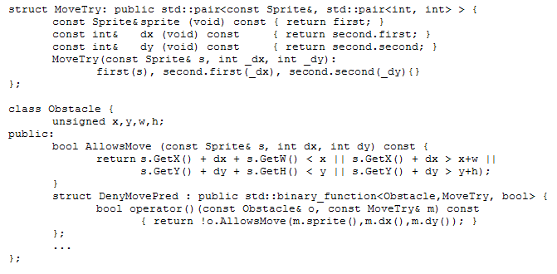
Pac Man (2/11)
ΙΙ. Σκιαγραφούμε την κλάση που αντιπροσωπεύει τα εμπόδια στο terrain προσθέτοντας μία μέθοδο η οποία αποφασίζει εάν για κάποιο sprite επιτρέπεται μία κίνηση. Ουσιαστικά για να επιτρέπεται δε θα πρέπει το sprite (its current-frame bounding box) στην νέα του θέση να επικαλύπτεται με το εμπόδιο.

Slide 19
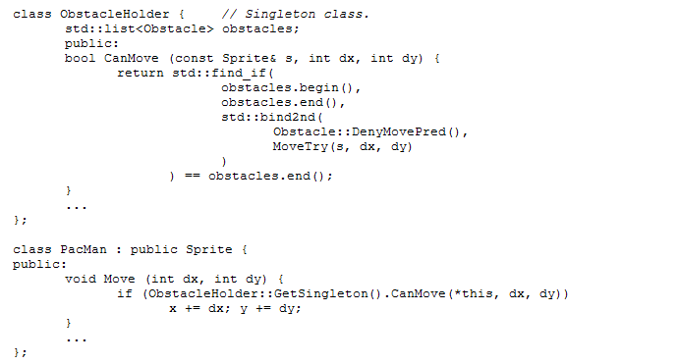
Pac Man (3/11)
ΙΙI. Καθώς θα έχουμε πολλά εμπόδια σε ένα terrain ορίζουμε μία απλή holder class. Έπειτα φροντίζουμε να έχουμε έναν μαζικό έλεγχο για την νομιμότητα κίνησης ενός sprite μέσα στο terrain με έλεγχο ενάντια σε κάθε εμπόδιο. Ένα sprite μπορεί να κινηθεί εάν και μόνο εάν δεν υπάρχει κάποιο εμπόδιο για να του αρνηθεί την κίνηση. Αυτή η λογική αποτυπώνεται με ένα conditional search με predicate που υποστηρίζει ο αλγόριθμος find_if της STL.

Slide 20
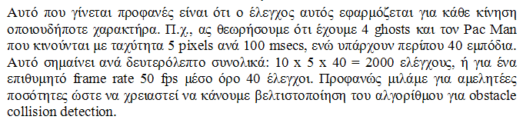
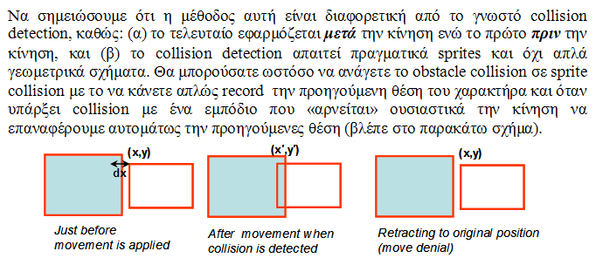
Pac Man (4/11)

Slide 21
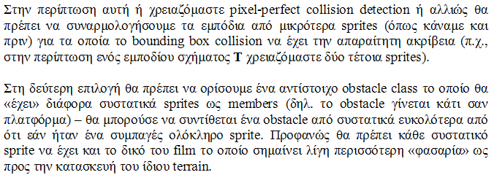
Pac Man (5/11)
Ένα τέτοιο εμπόδιο ως κλάση μοιάζει με τον τρόπο που υλοποιήσαμε steady platforms στο space invaders. Θα πρέπει να εφαρμόζει την κίνηση που του αιτείται σε κάθε obstacle element.
Original obstacle
Approximated with three rectangular obstacles

Slide 22
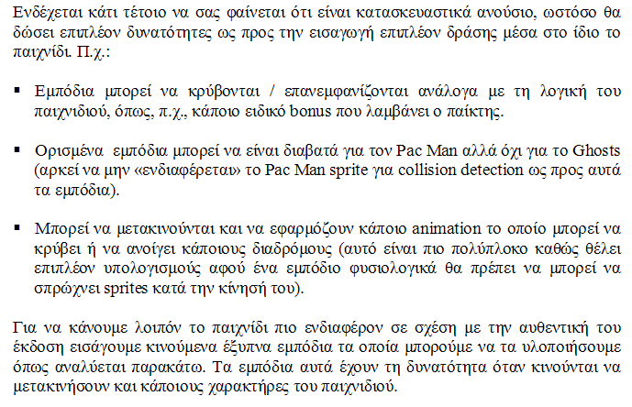
Pac Man (6/11)

Slide 23
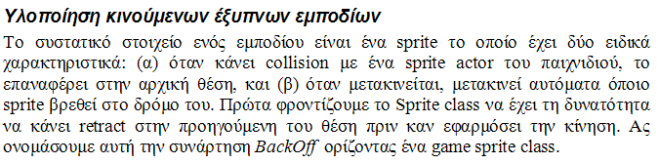
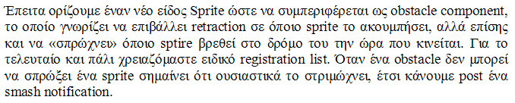
Pac Man (7/11)

Slide 24
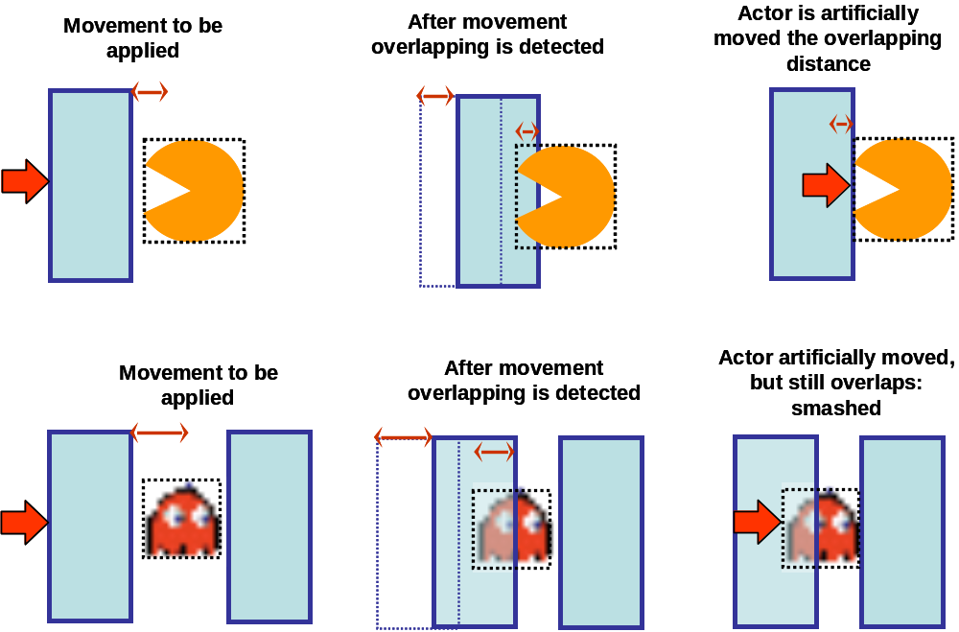
Pac Man (8/11)
Move denial
Push behavior

Slide 25
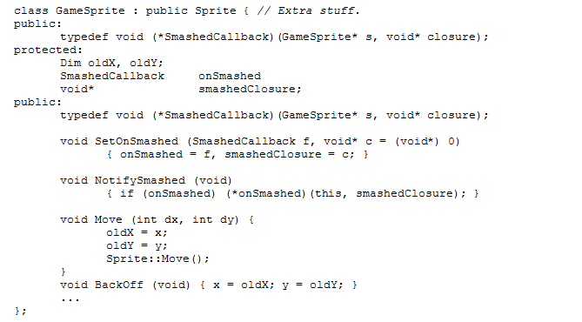
Pac Man (9/10)
Είναι πιθανό λόγω του animation ένα sprite να εφαρμόσει πολλές διαδοχικές move σε έναν moving animator. Ενδέχεται κάθε μία από αυτές να εισέρχεται σε κάποιο εμπόδιο, όμως ως oldX, oldY κρατούνται αυτά πριν την τελευταία Move και όχι πριν την εφαρμογή του animation progress, τιμές οι οποίες προφανώς δε θα είναι σωστές.
Επομένως, όταν κληθεί η BackOff κατά το collision detection από τα εμπόδια, δε θα λειτουργήσει σωστά γιατί θα κάνει μερική οπισθοχώρηση του sprite. Η λύση είναι να γίνεται recording των old positions πριν το animation progress, κατά την εκτέλεση του display loop, με ένα explicit member RecordOldPosition().

Slide 26
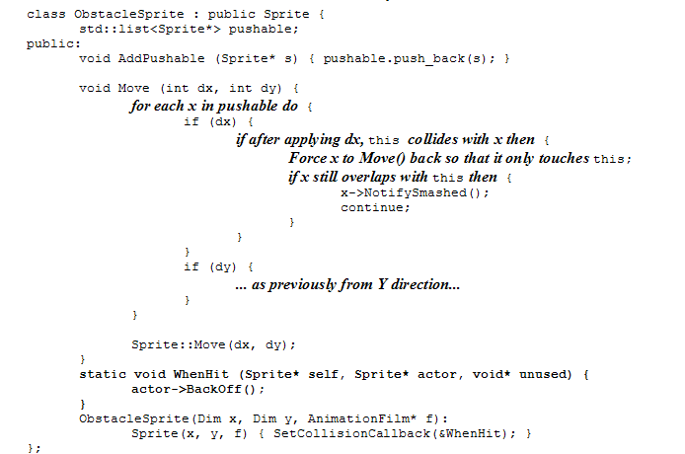
Pac Man (10/11)

Slide 27
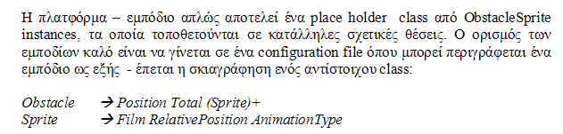
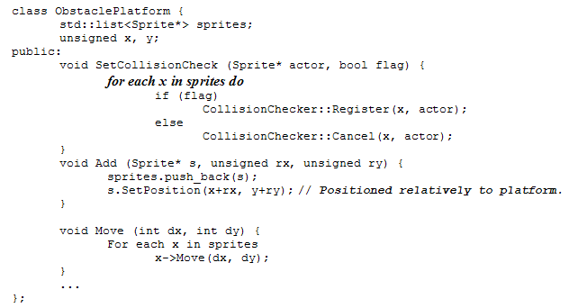
Pac Man (11/11)

